Slide 1
муниципальное бюджетное дошкольное образовательное учреждение
города Иркутска детский сад № 188
«Театральное искусство в жизни ребенка дошкольника»
Воспитатель:Тычинина Н.А.

Slide 2
Сказка – великая духовная культура народа,
которую мы собираем по крохам,
и через сказку раскрывается перед нами тысячелетняя история народа.
Алексей Николаевич Толстой

Slide 3
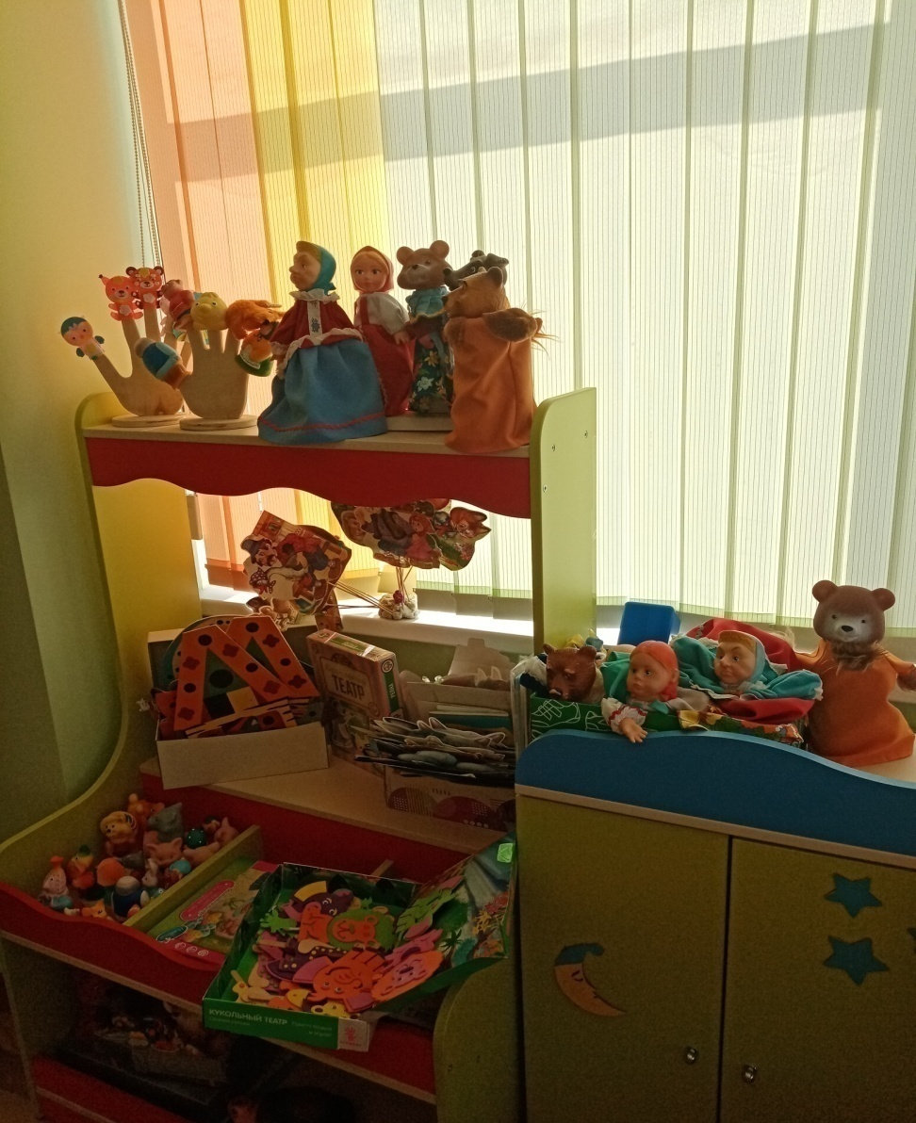
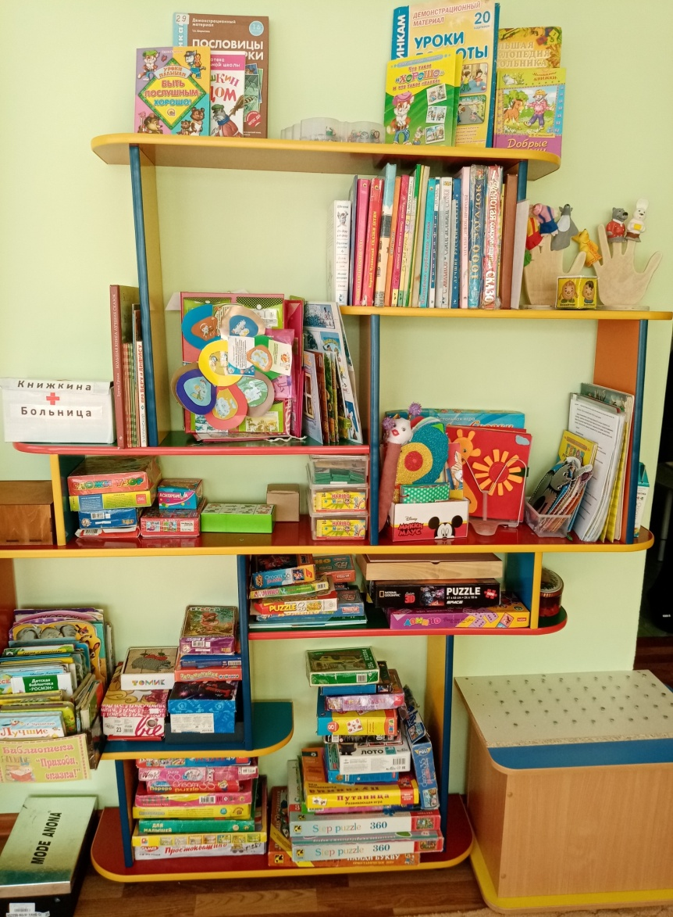
Пополнение предметно развивающей среды

Slide 4
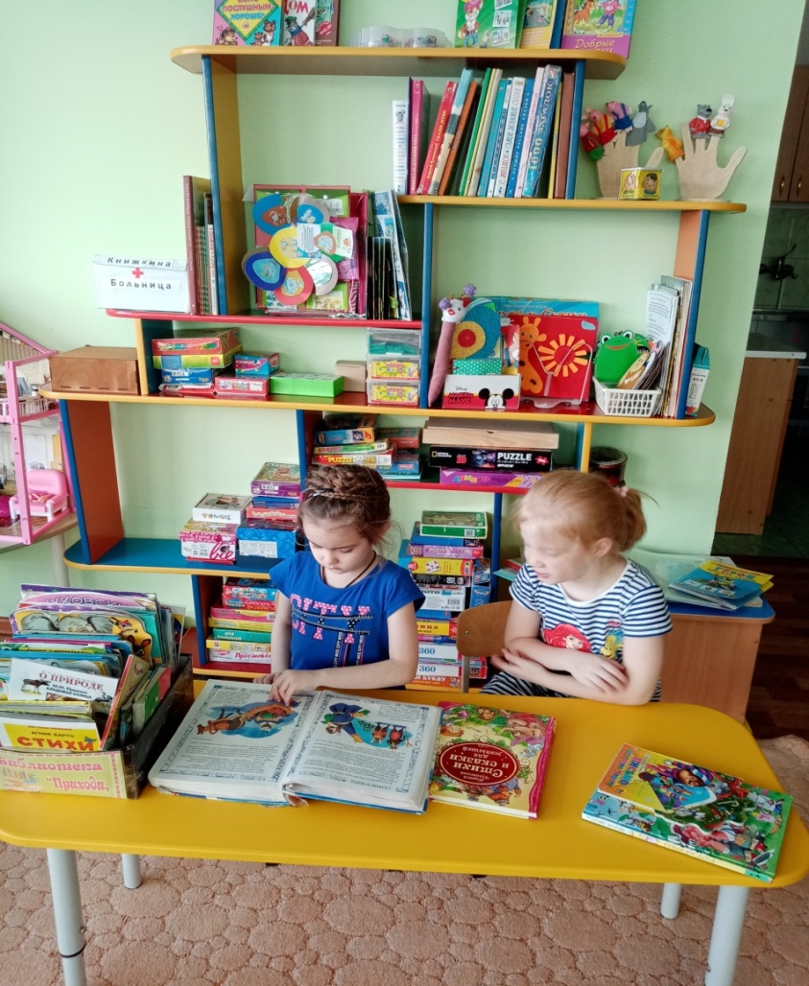
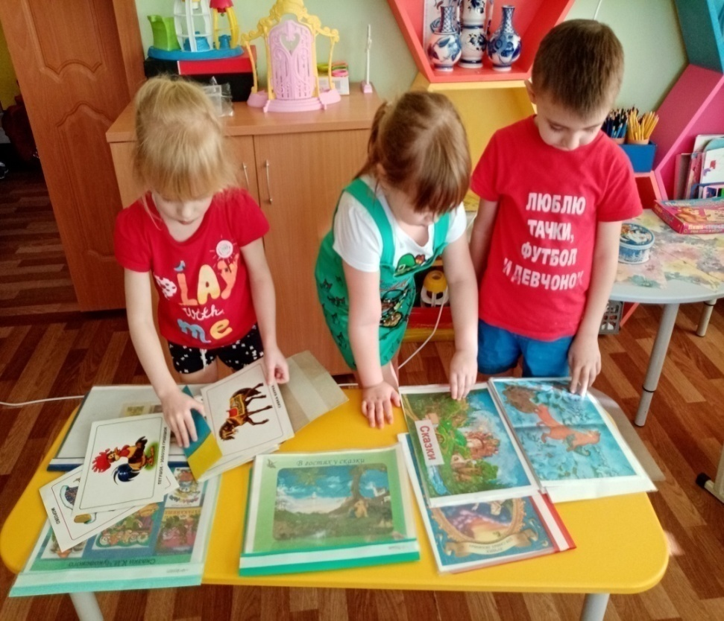
Изготовили различные виды театров, дидактические игры, оформили подборку иллюстрированных книг из серии «Русские народные сказки», сделали подборку игр - драматизаций, народных игр со словами, подвижных игр со словами, также подобрали занимательный материал, направленный на развитие речи детей, на логическое и эмоциональное развитие

Slide 5
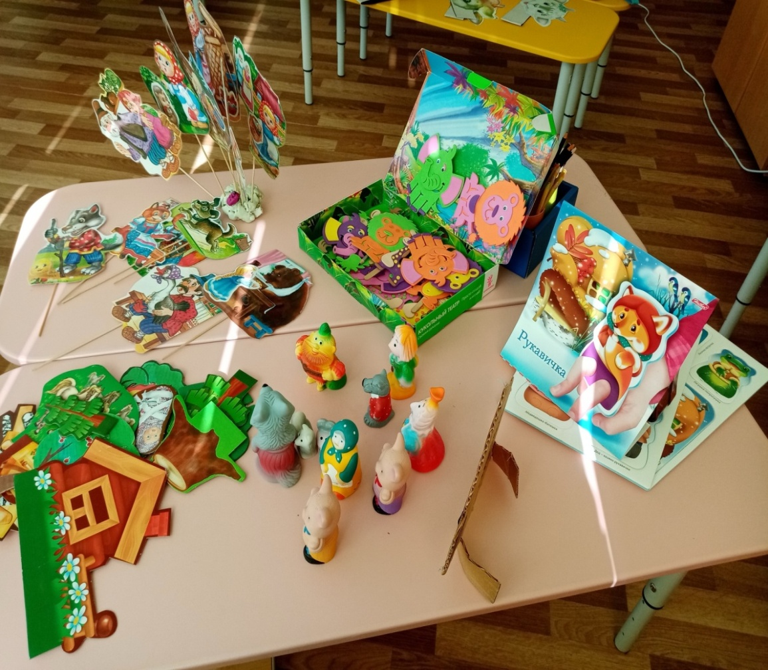
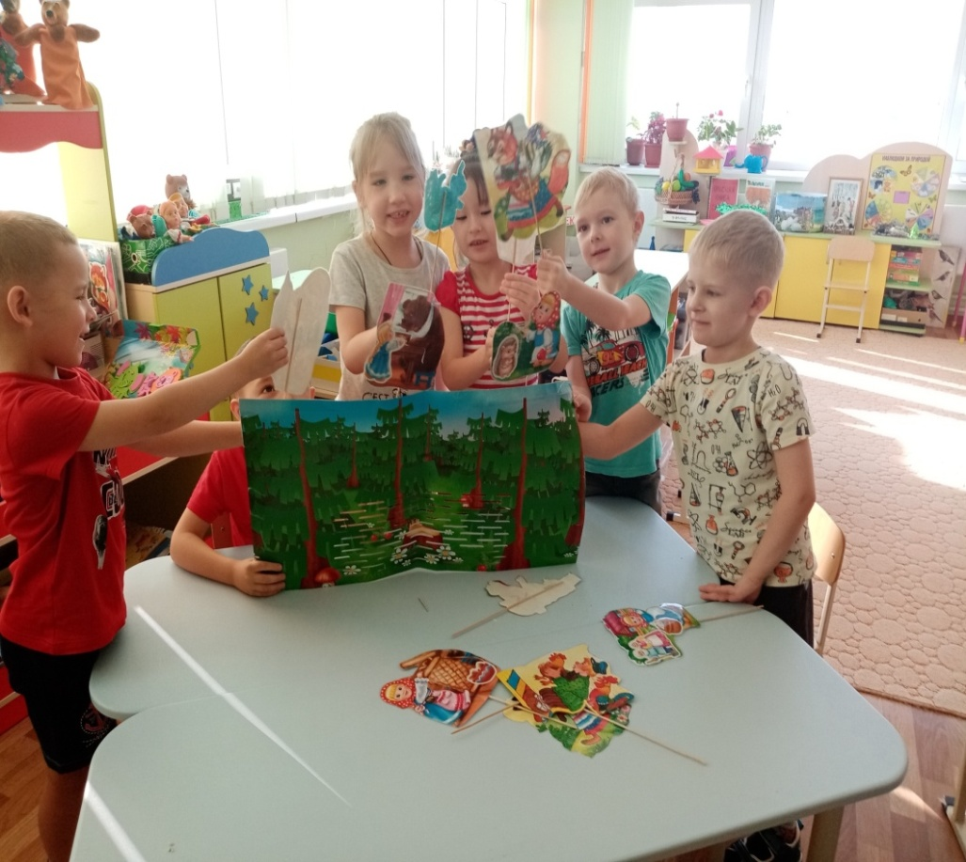

Slide 6
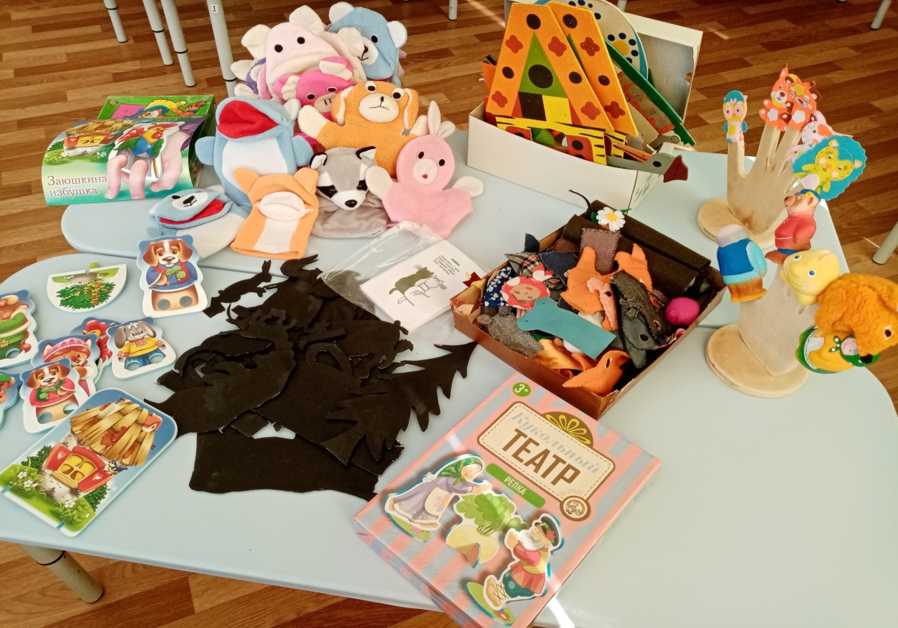
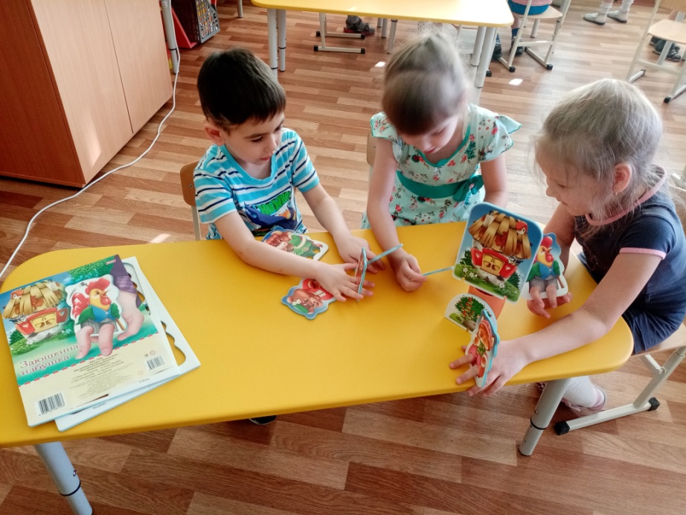

Slide 7
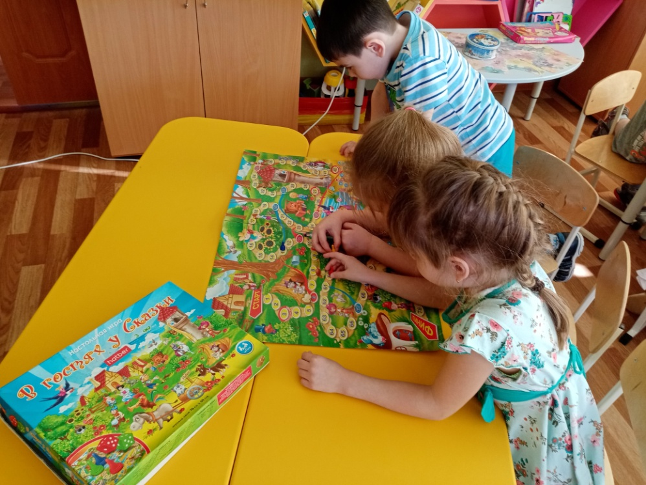
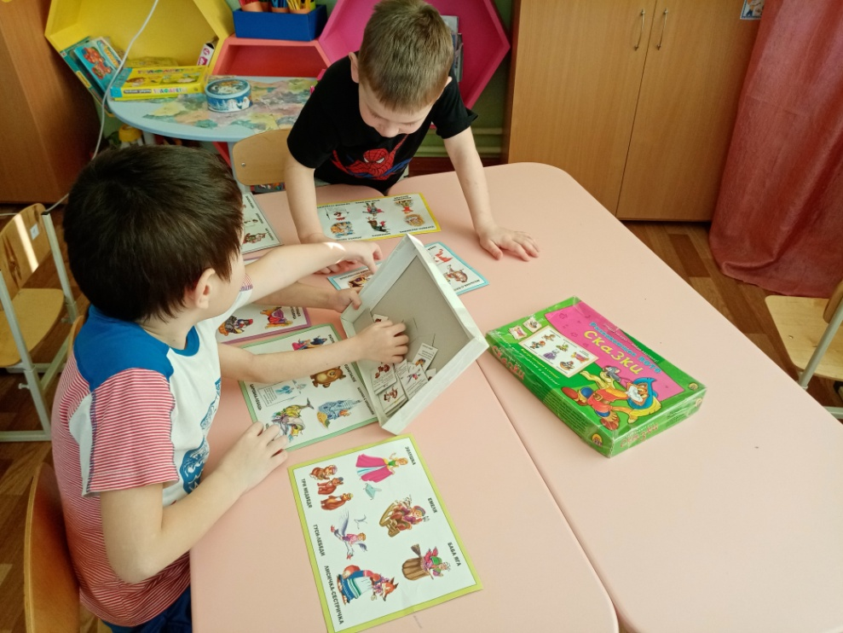

Slide 8
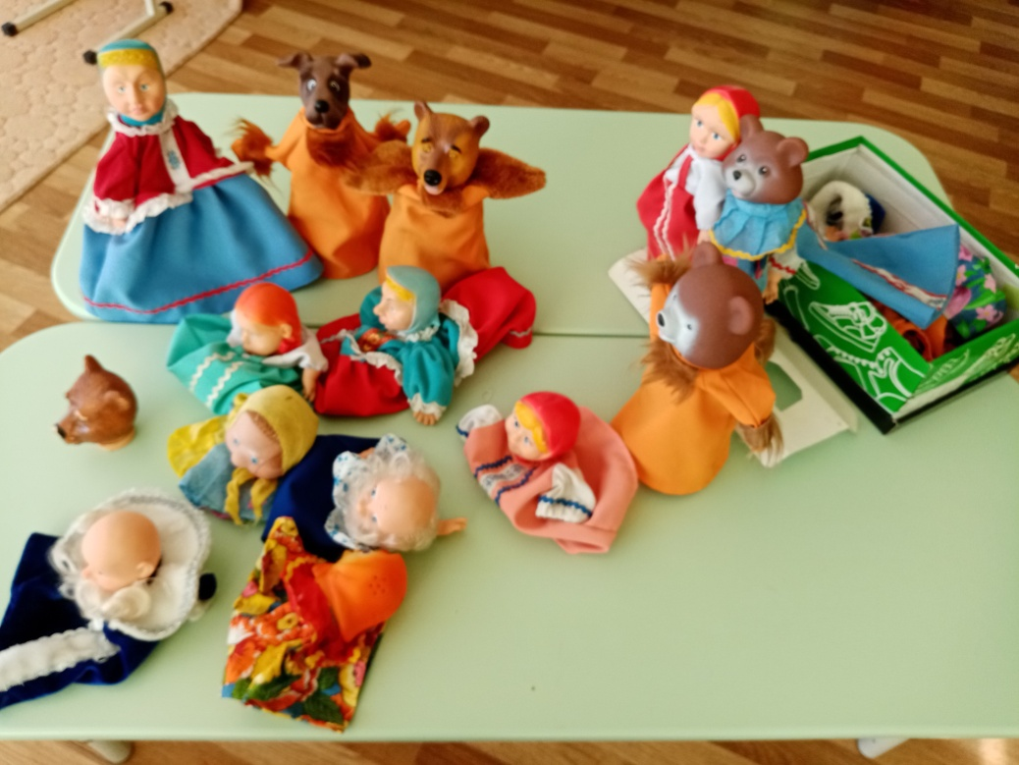
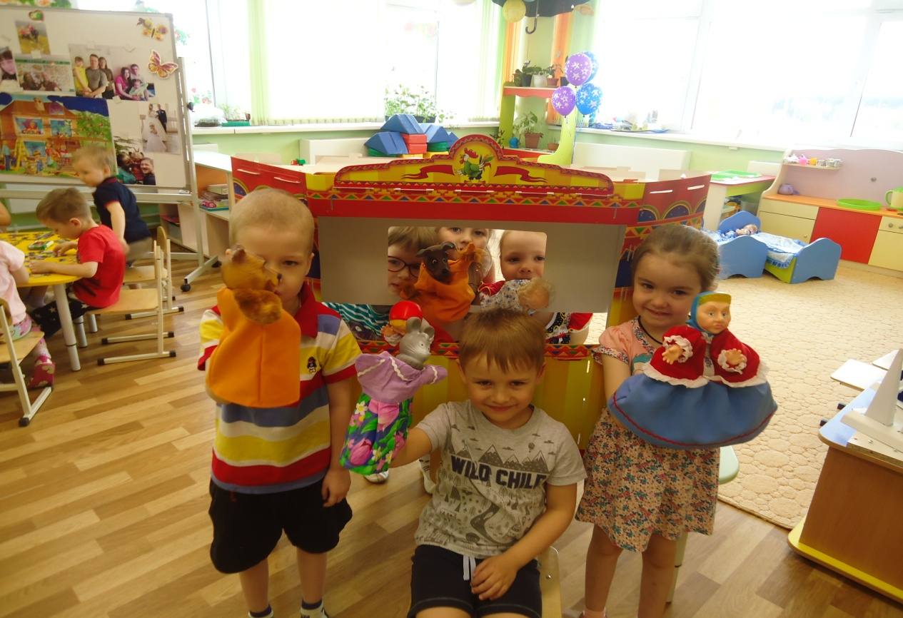

Slide 9
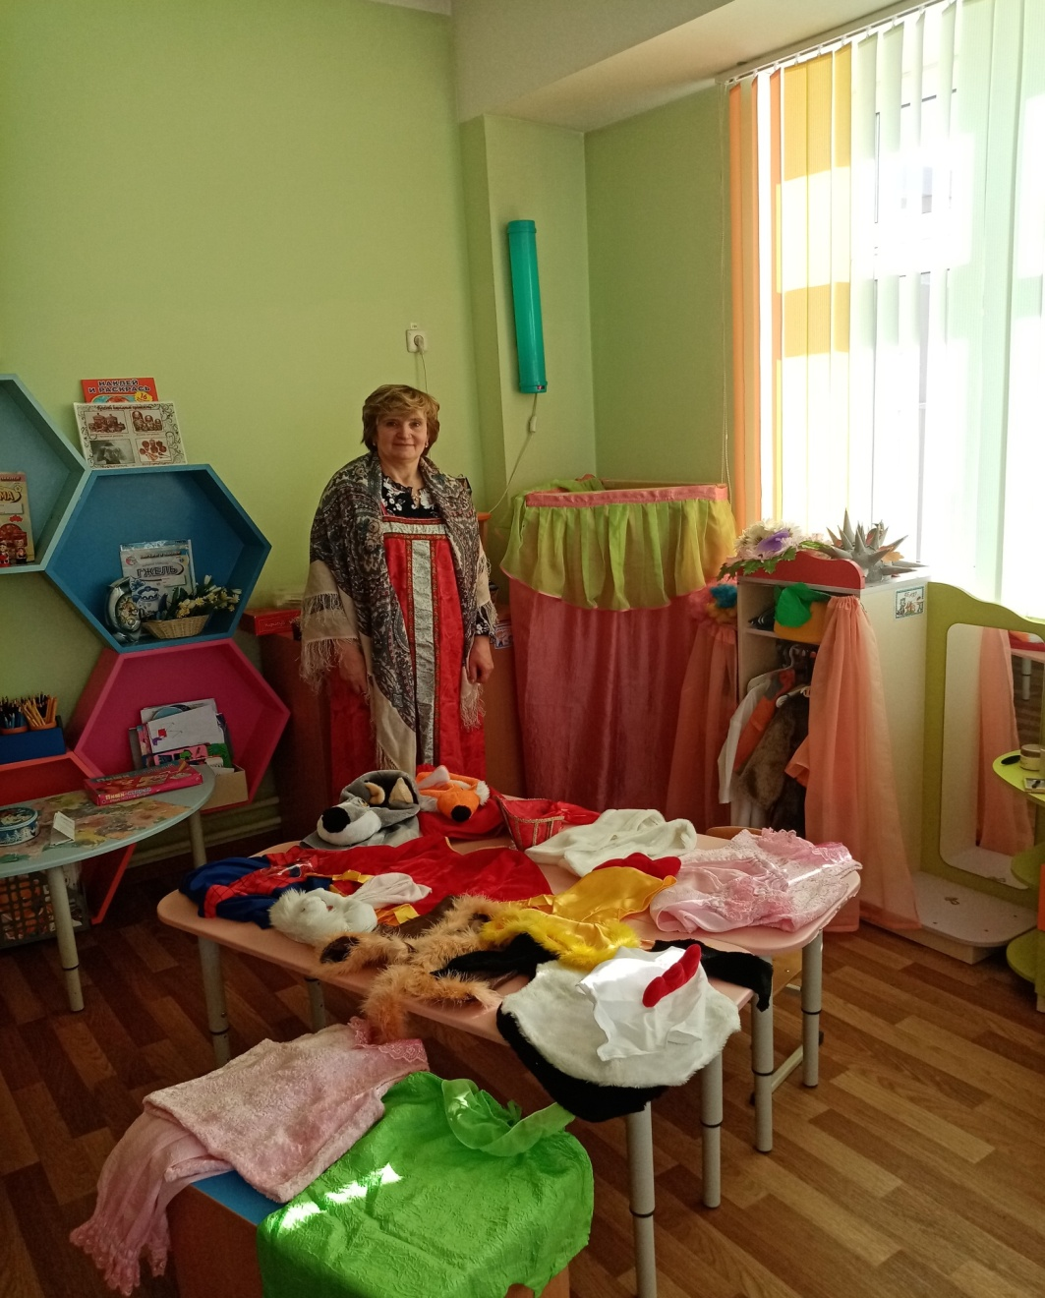
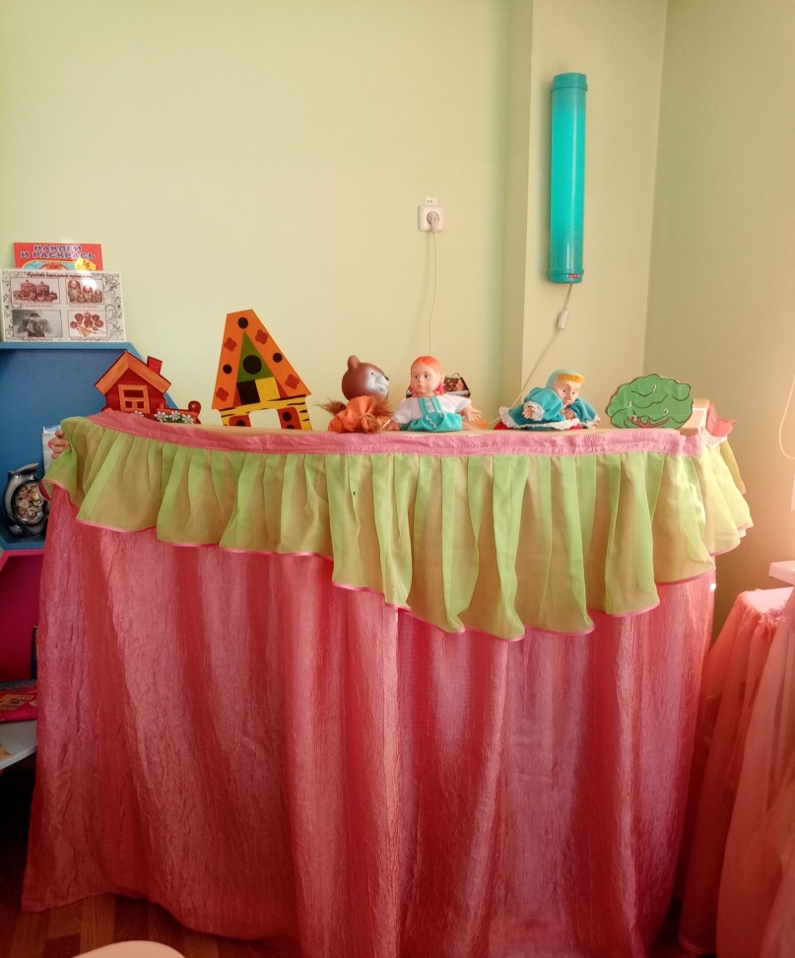
Оборудовали в группе центр театрализованной деятельности: оформили театрализованный уголок, где сосредоточен весь наработанный материал, а также ширмы для показа кукольного, теневого театров, кроме этого имеются мини-костюмерная и мини-гримёрная

Slide 10
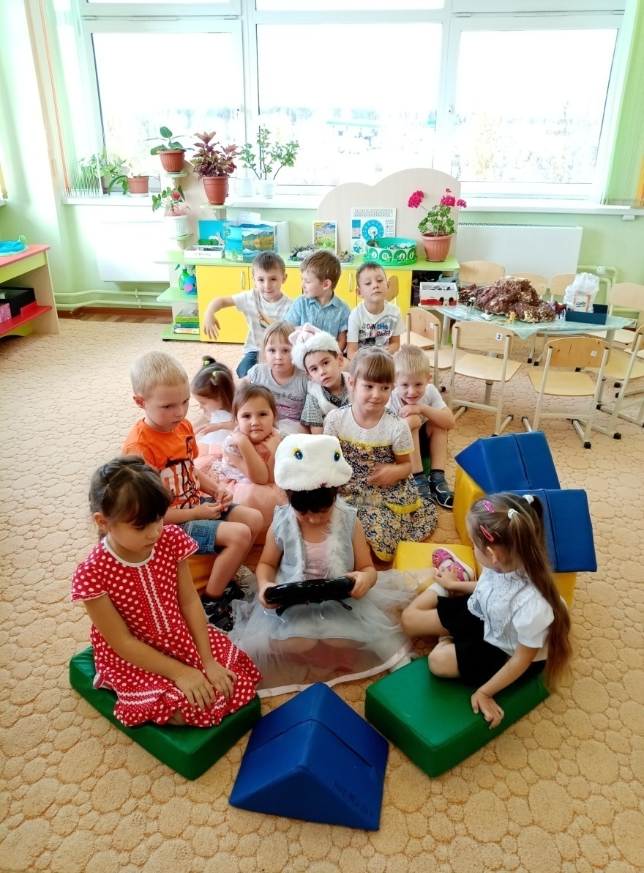
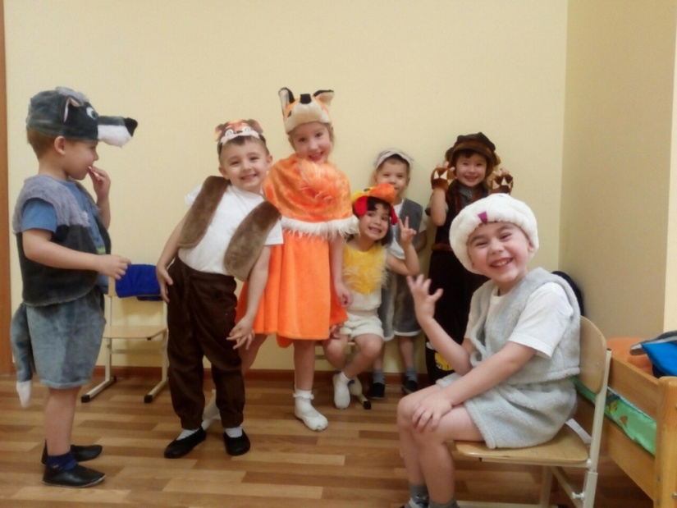
Театр, в который мы играем с детьми, помогает детям узнать самих себя, заявить о себе

Slide 11
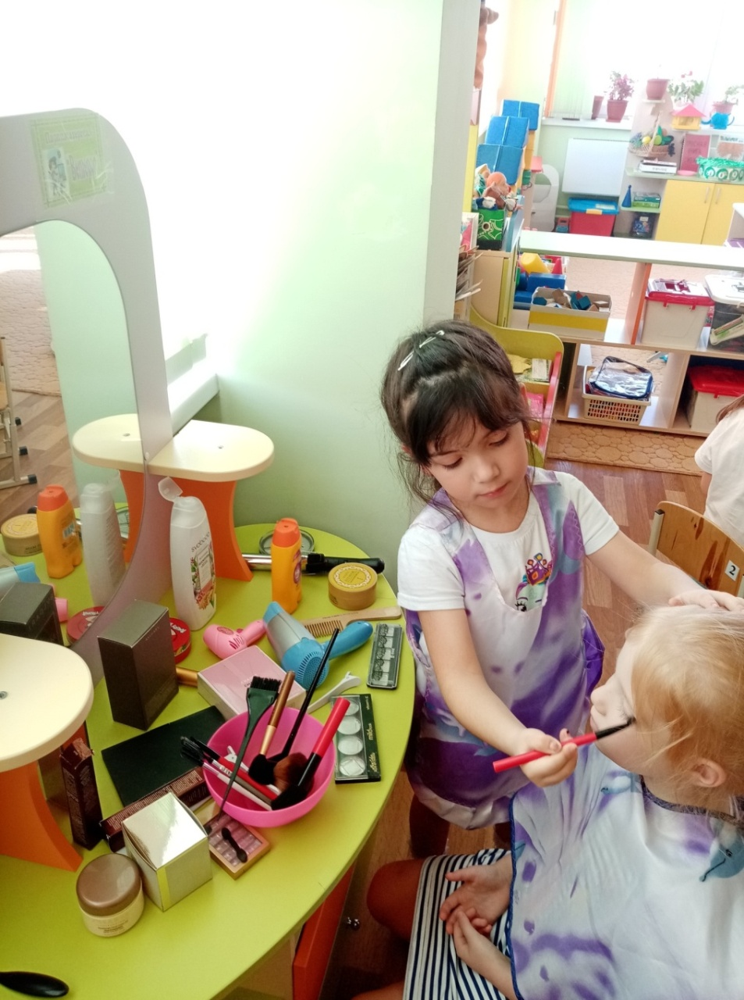
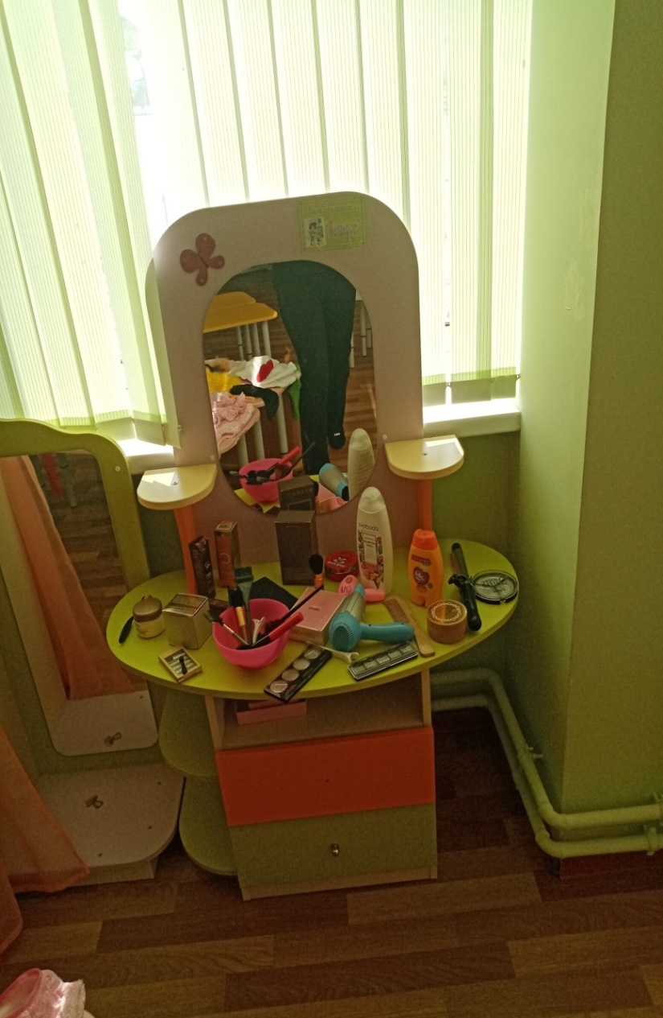

Slide 12
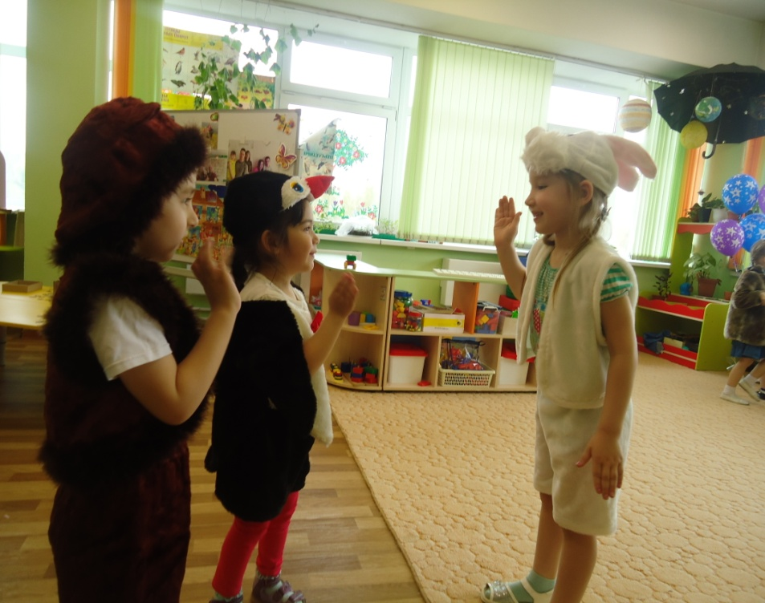
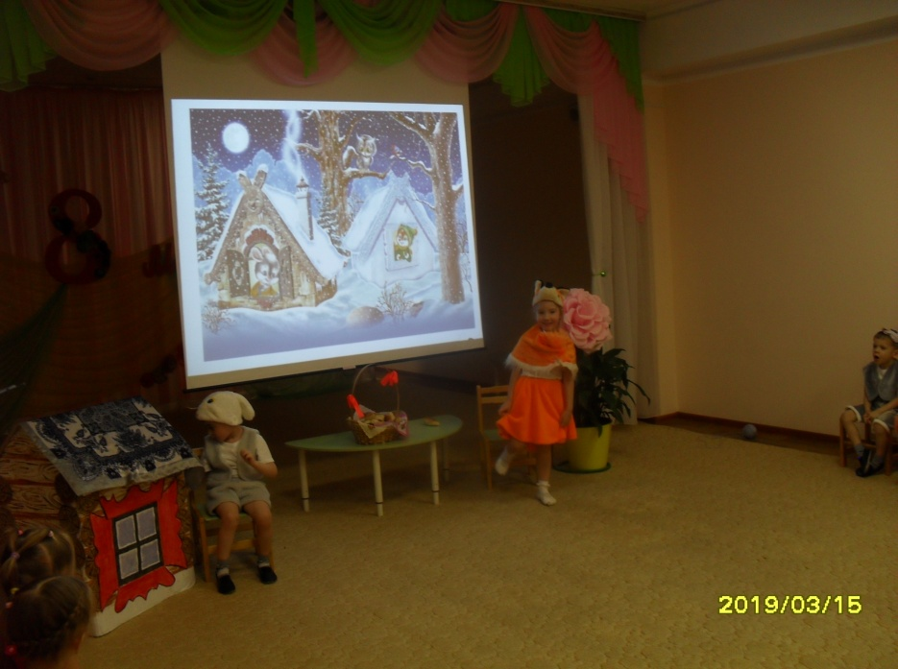
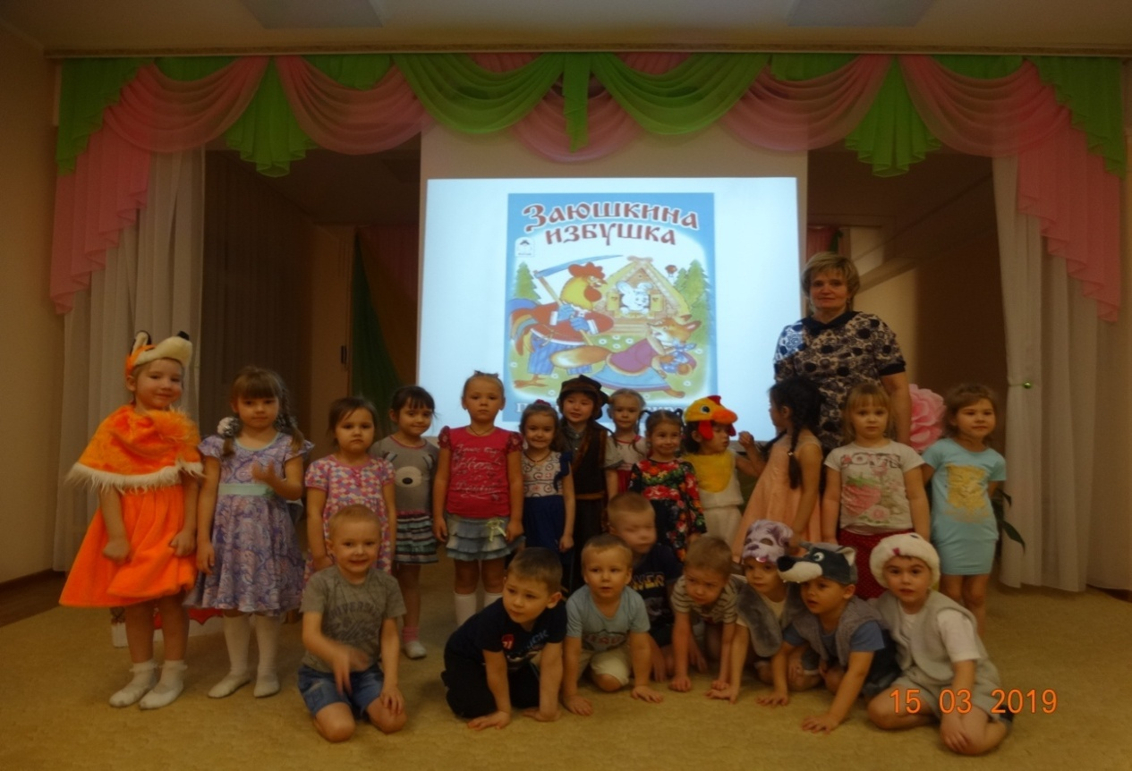

Slide 14
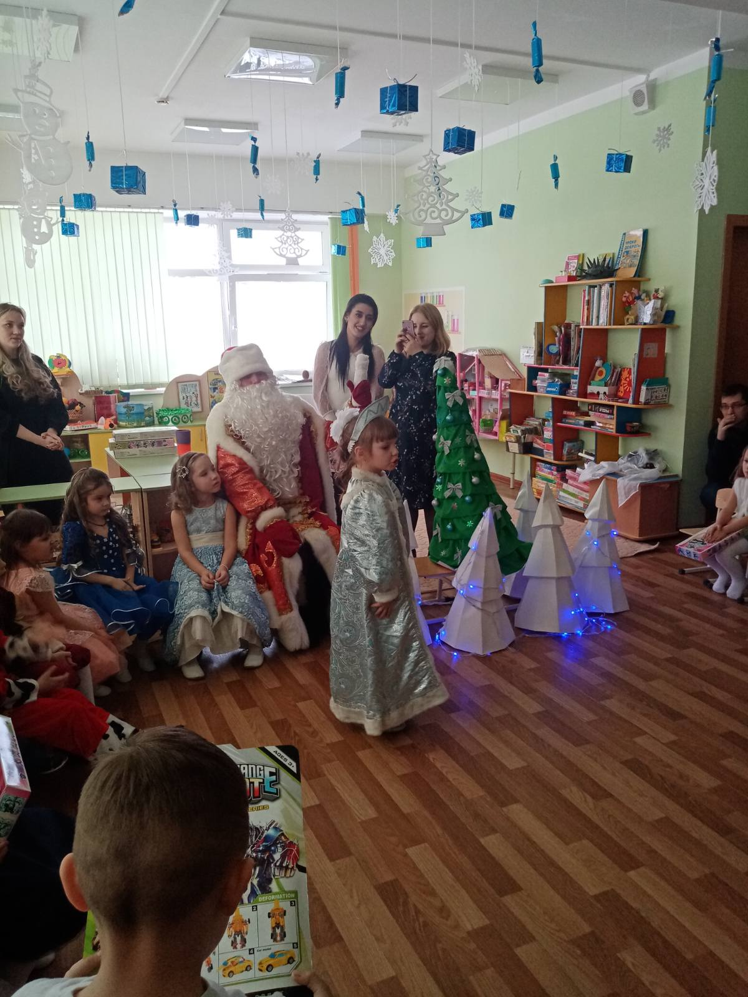
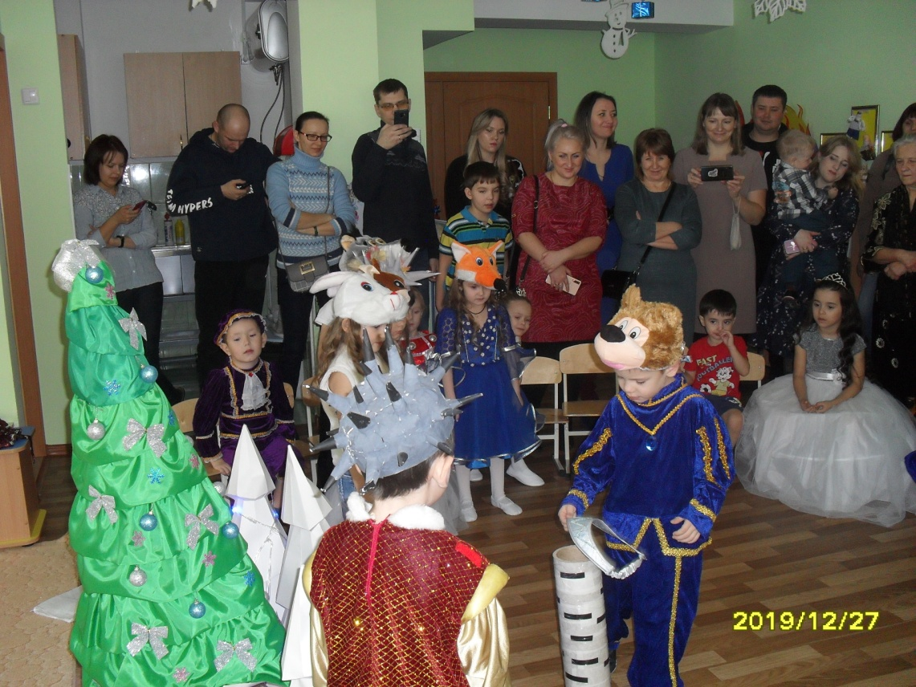

Slide 15
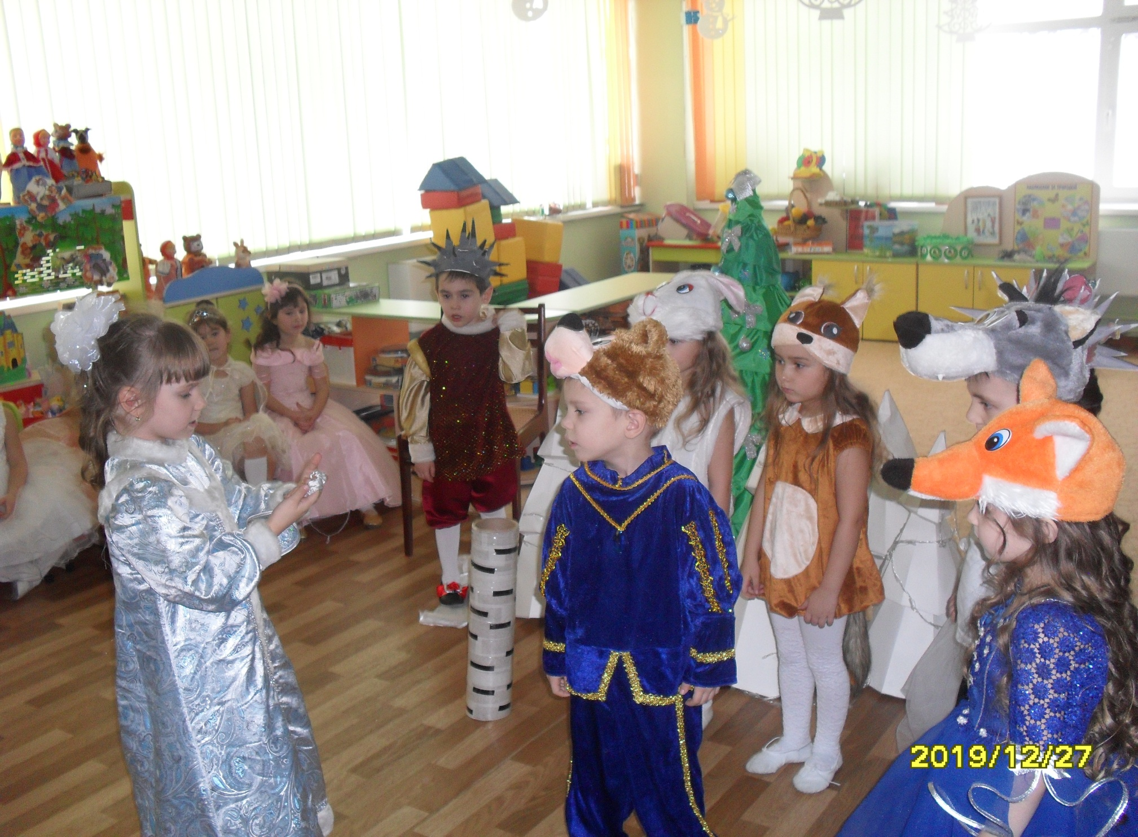

Slide 16
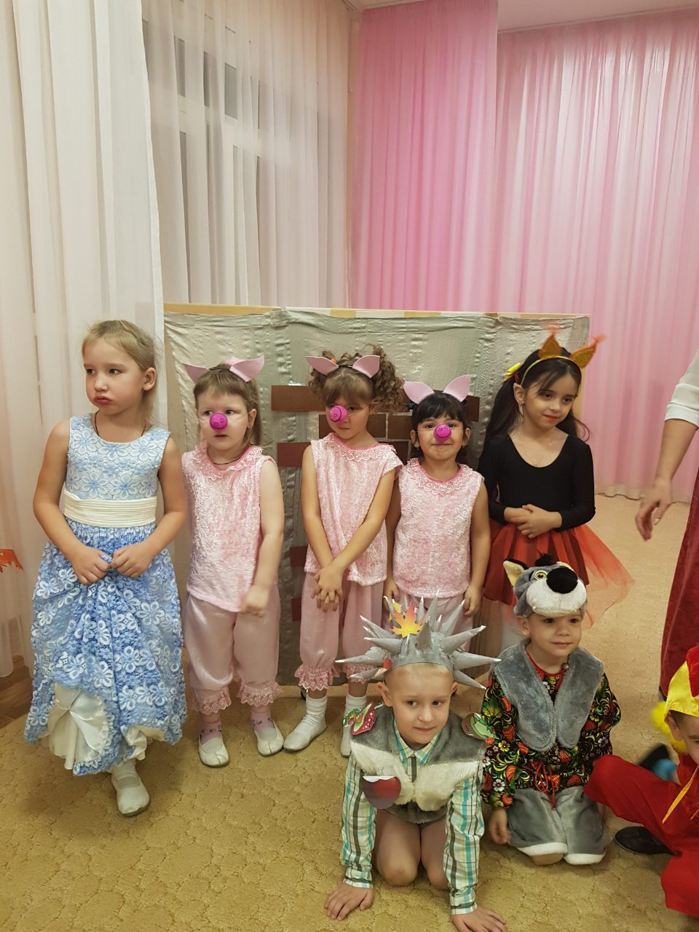

Slide 17
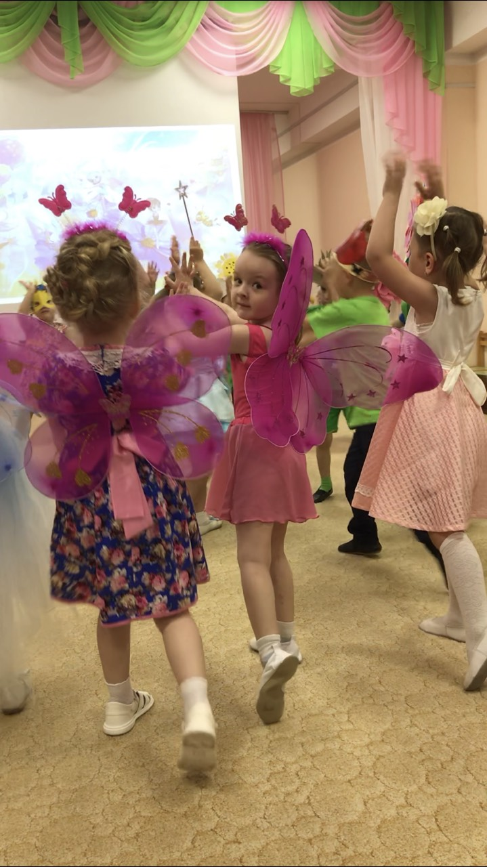
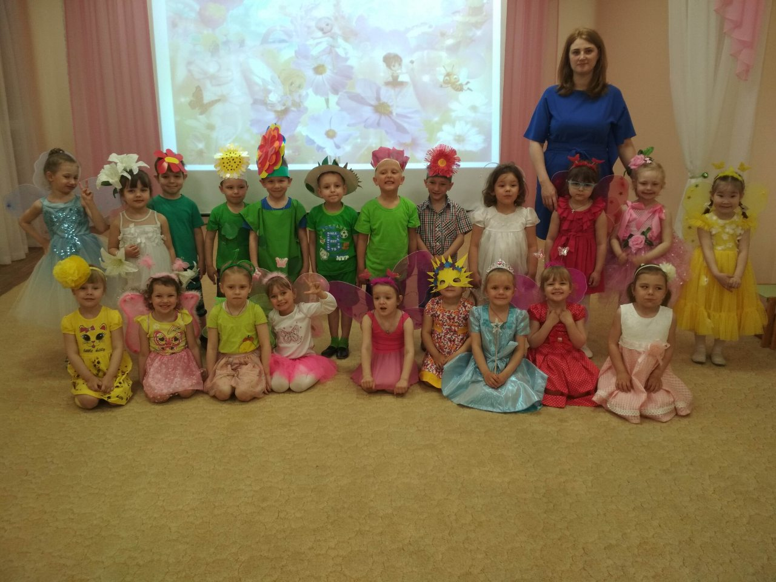

Slide 18
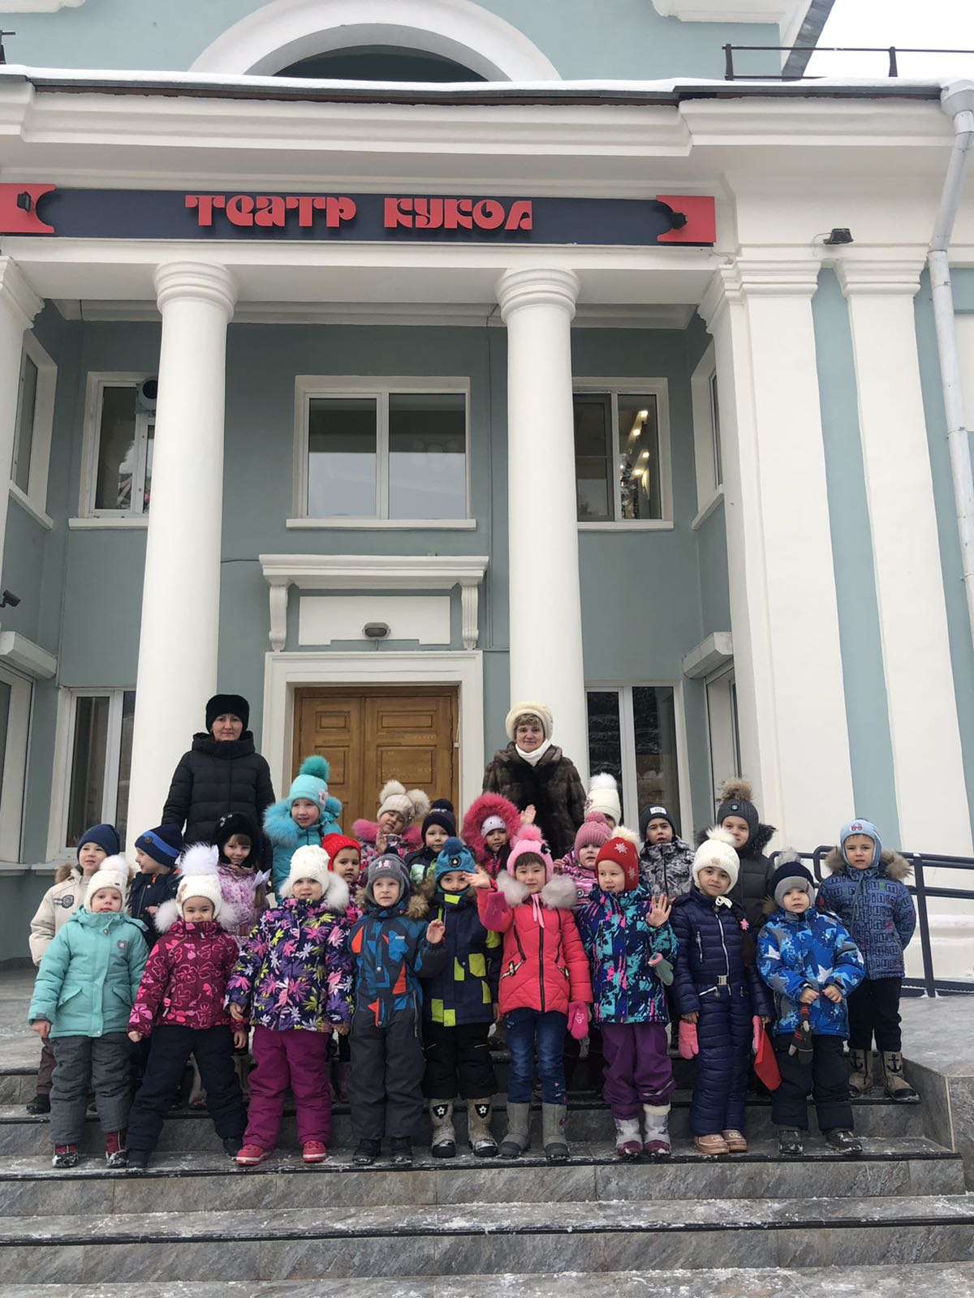

Slide 19
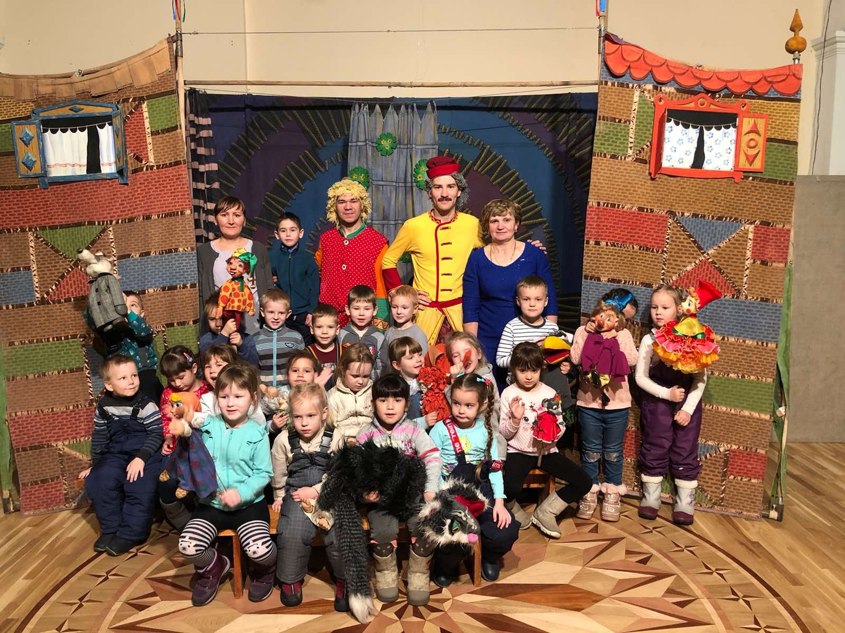

Slide 20
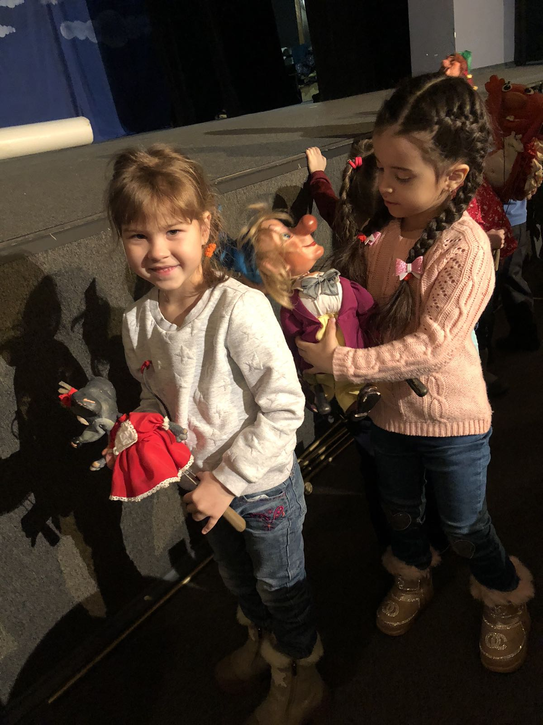
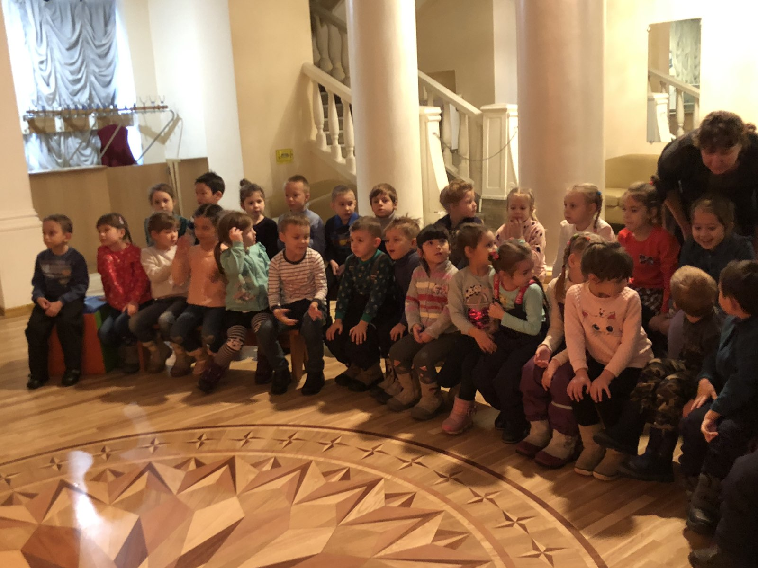

Slide 21
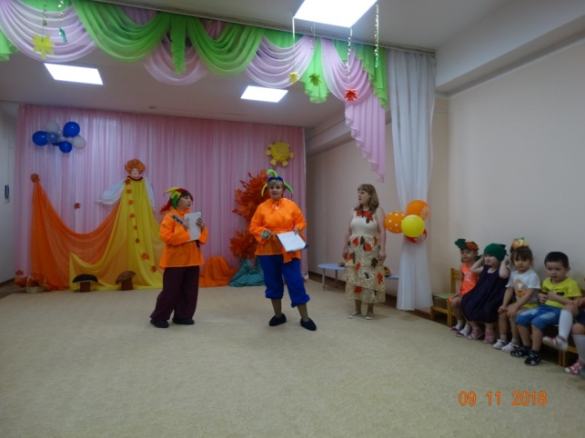
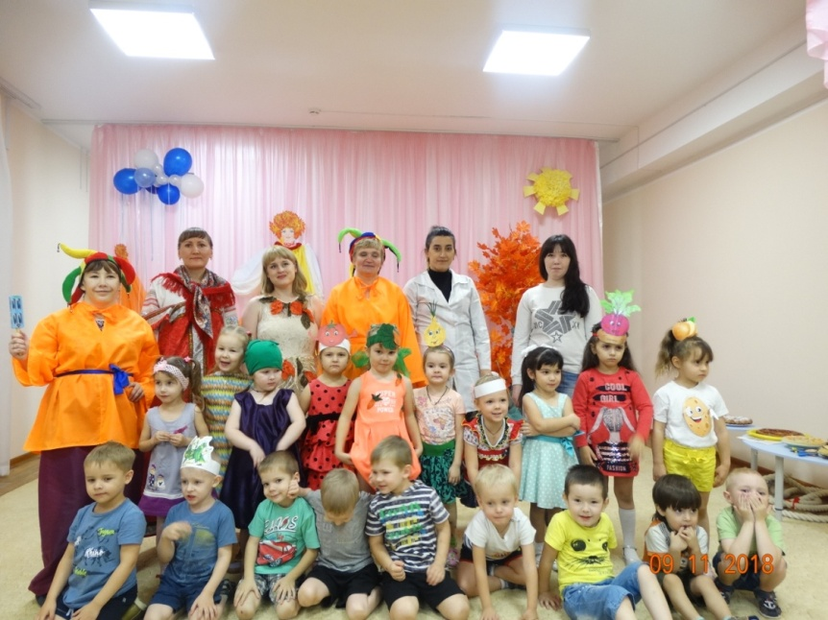
Опыт работы показывает, что развитие театральной деятельности в дошкольных учреждениях и накопления эмоционально чувствительного опыта у детей - длительная работа , которая требует участие родителей. Важно участие родителей в тематических вечерах, в которых родители и дети являются равноправными участниками

Slide 22
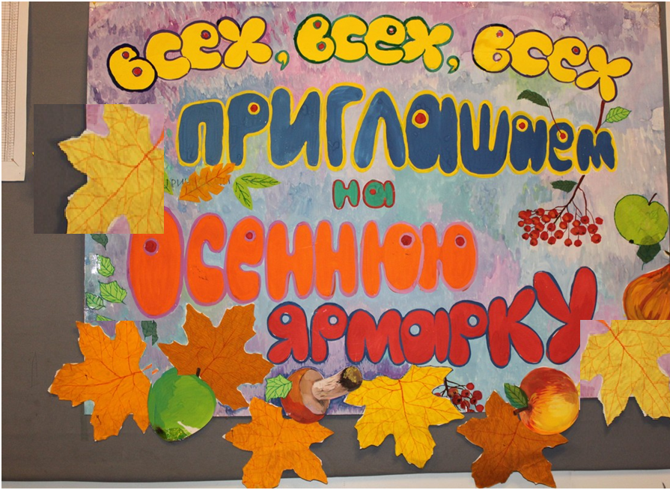
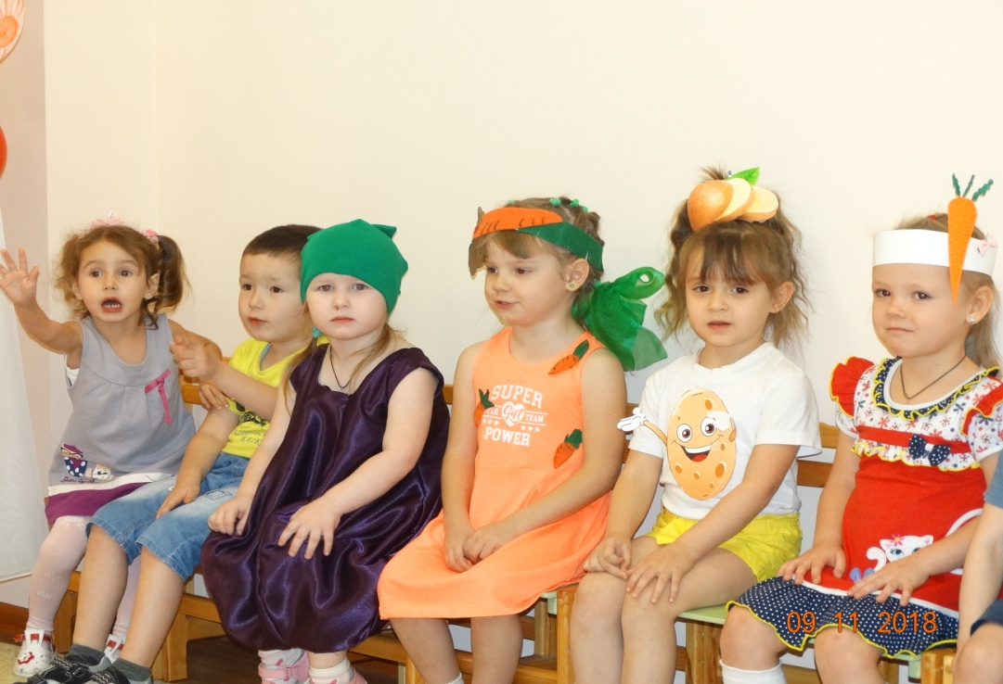

Slide 23
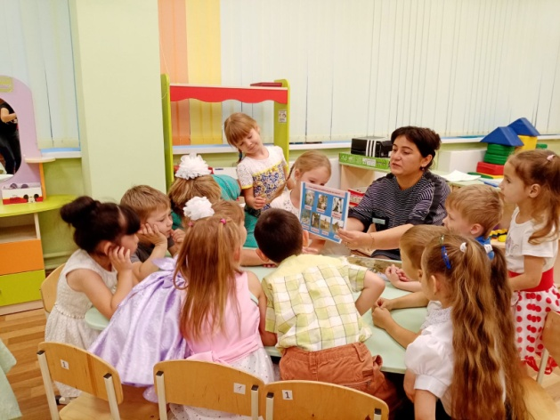
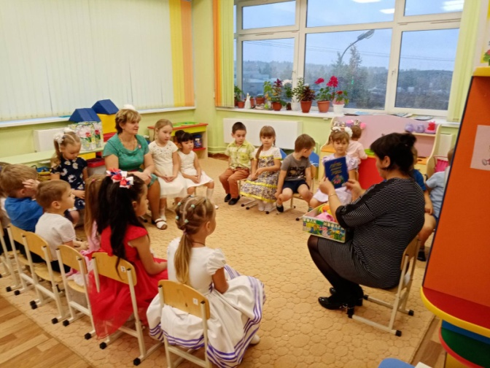

Slide 24
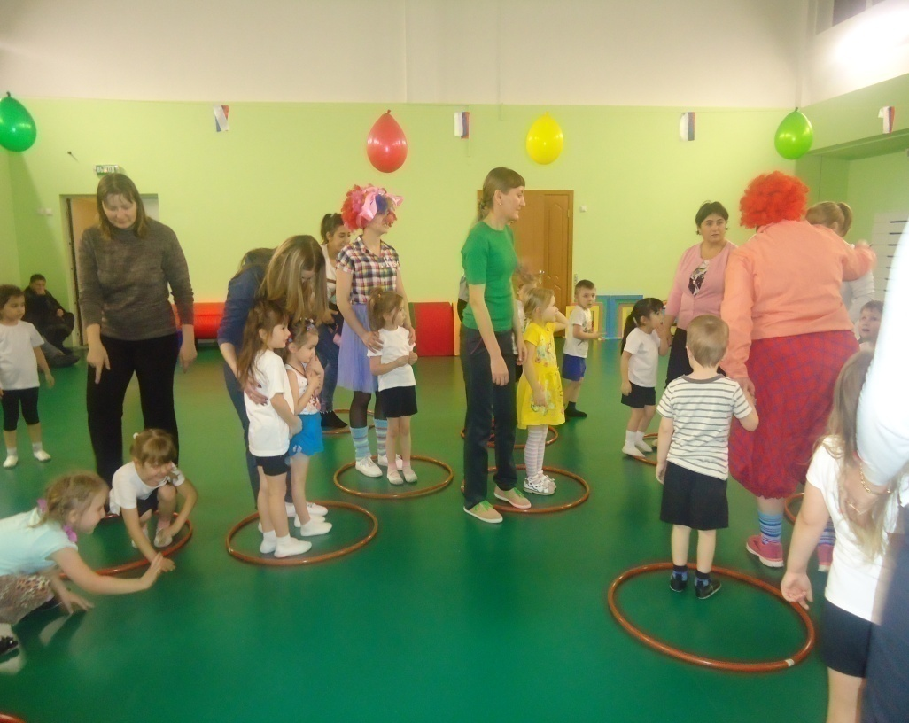
Театрализованное представление «Путешествие
по железной дороге»

Slide 25
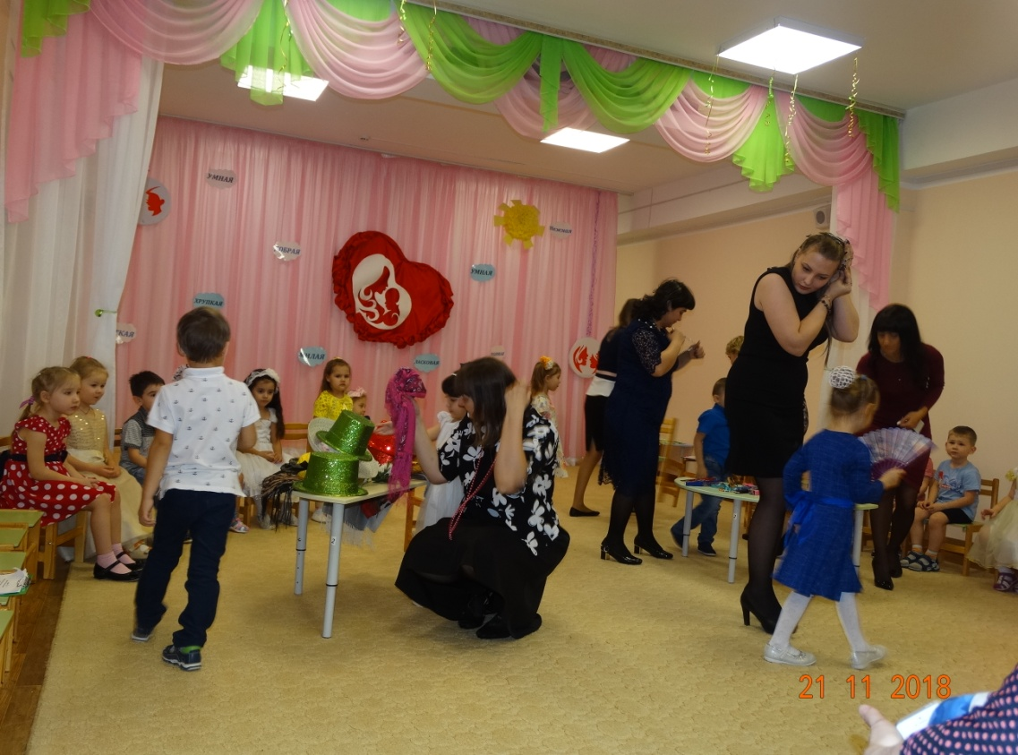
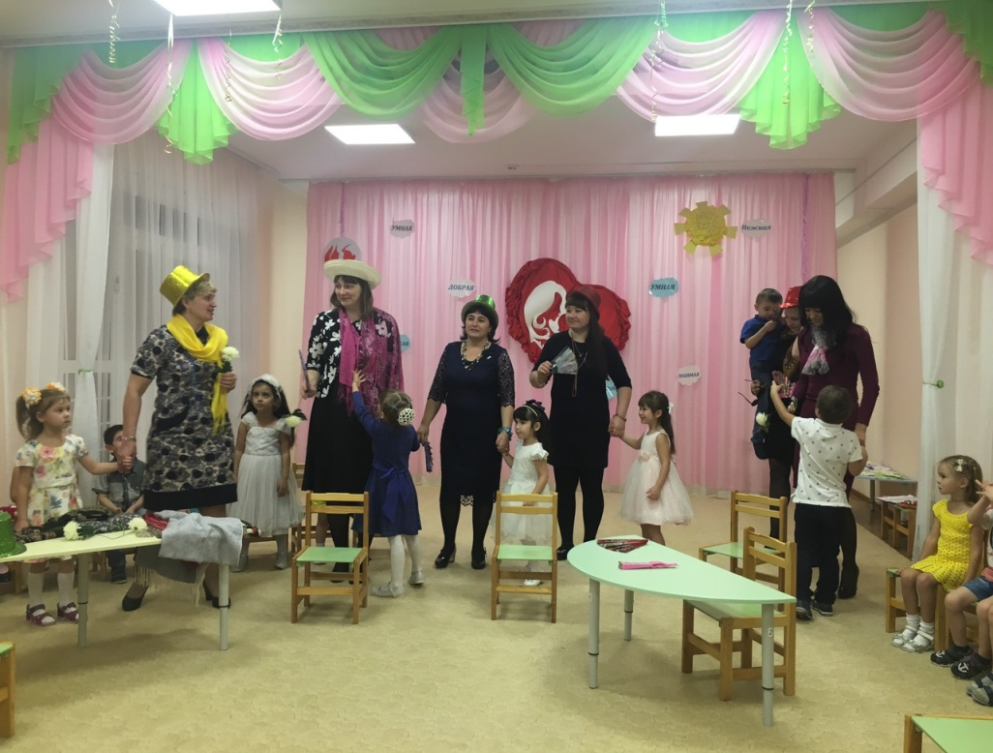

Slide 26
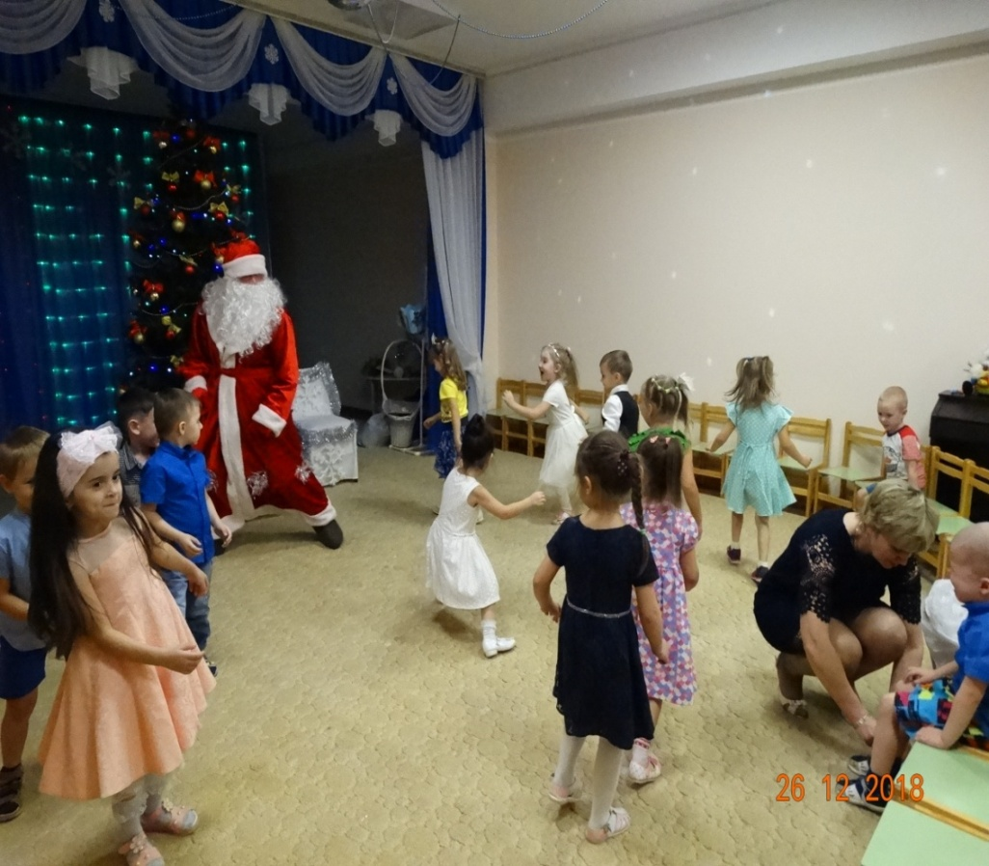
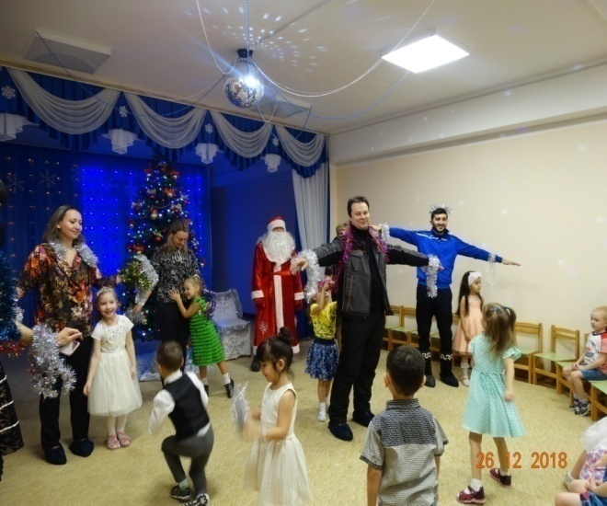
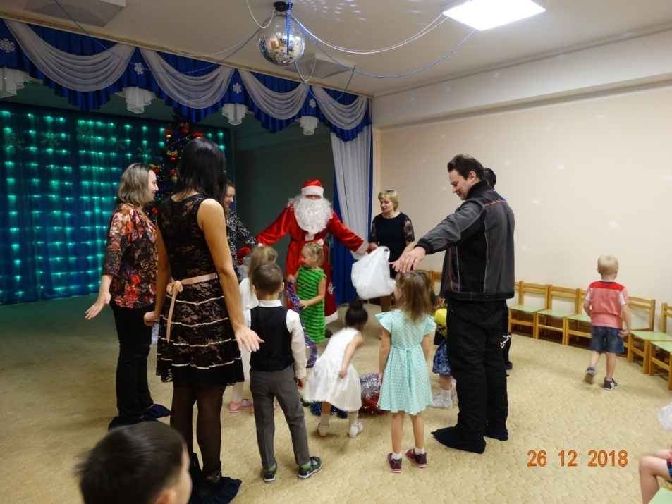
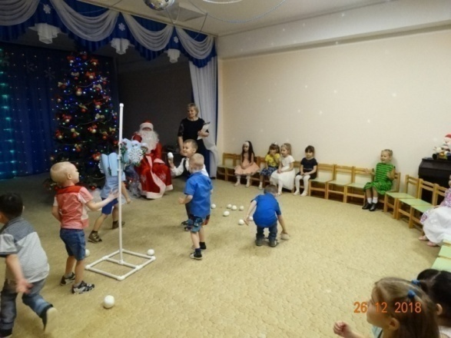
Здравствуй, праздник новогодний, Праздник ёлки и зимы! Всех друзей своих сегодня Позовём на ёлку мы.
«Встреча с дедом морозом»

Slide 27
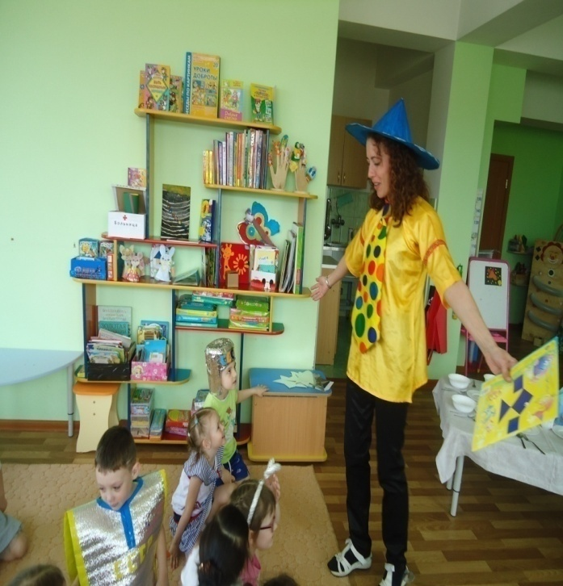
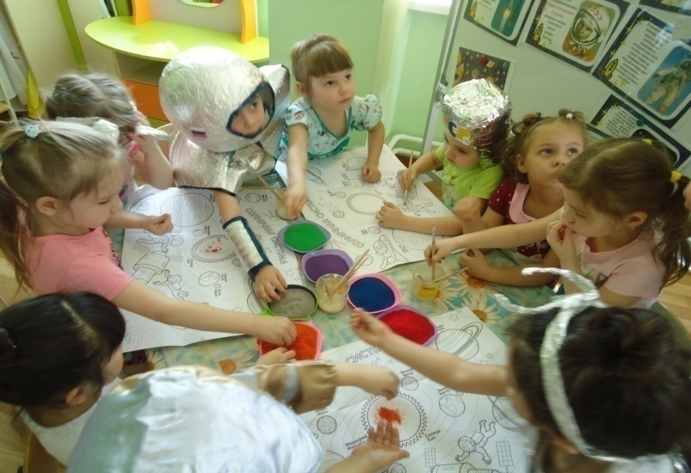
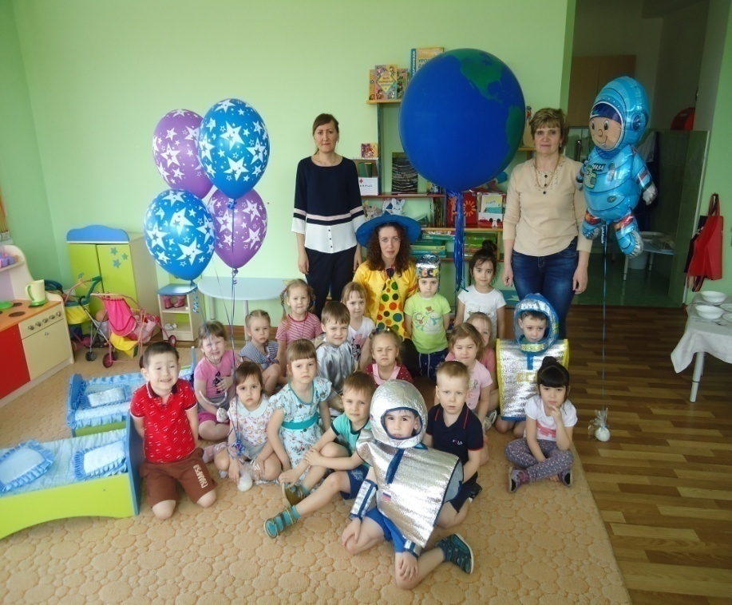
«Путешествие в космическое пространство»

Slide 28
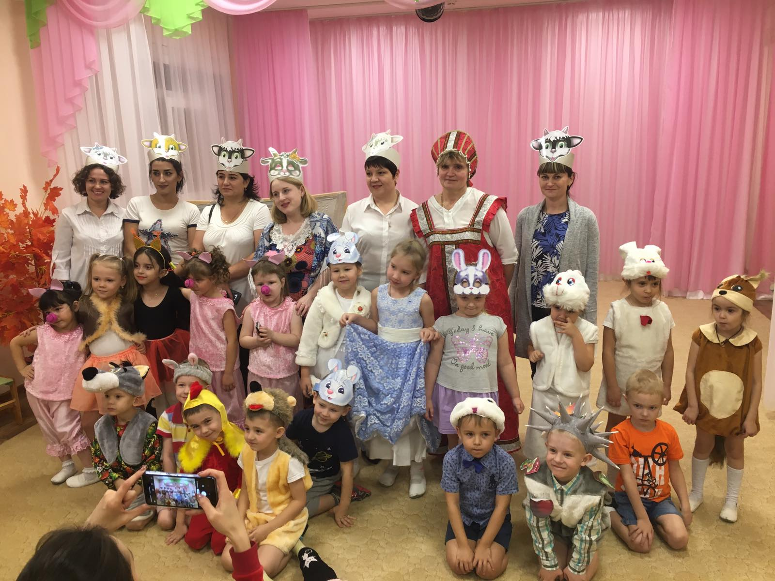
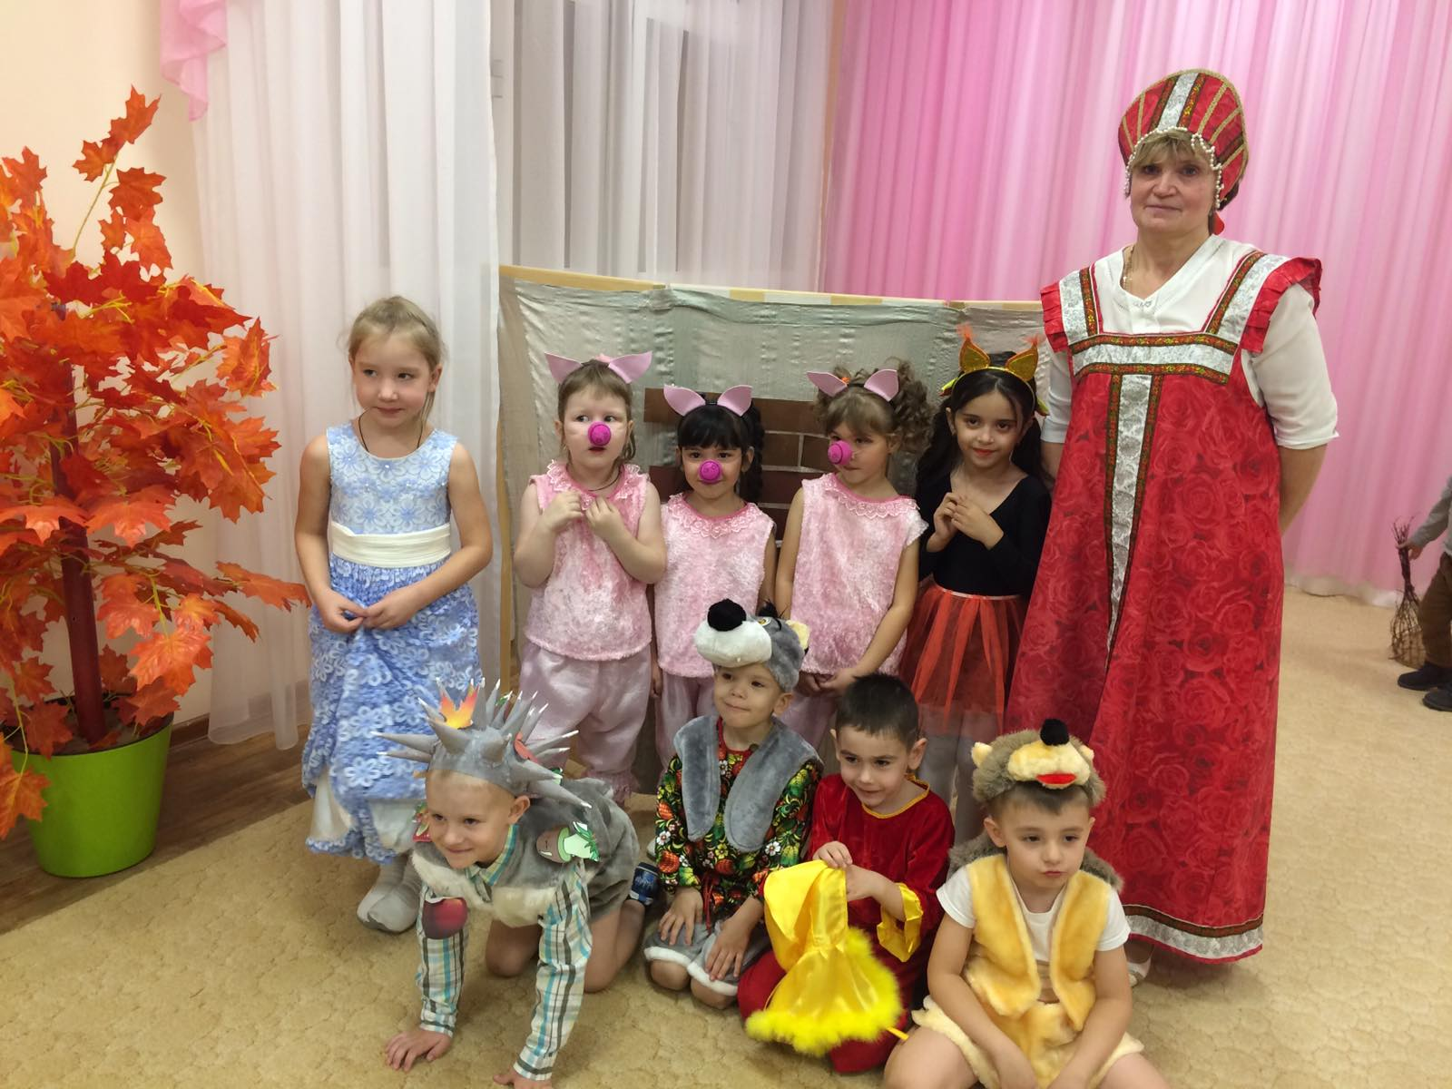

Slide 29
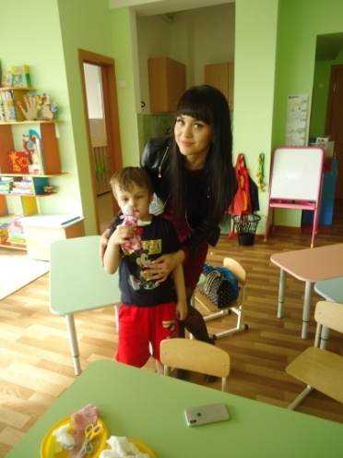
Мастер класс - изготавливали фигурки пальчикового театра, плоскостного театра

Slide 32
Книжки малышки

Slide 33
Самой значимой из поставленных нами работ стала
акция «Родители тоже дети».
В рамках этой акции мы провели масштабное мероприятие, результаты которого мы вынесли на просмотр всему саду. Мы поставили сказку «Теремок», в которой все роли исполняли наши родители.

Slide 36
Спасибо
за внимание

